Slide 1
DETERMINACION DE TASAS DE INTERES (2ª PARTE)
FACULTAD DE CIENCIAS EMPRESARIALES Y ECONÓMICAS
CARRERA DE ECONOMÍA
TEORIA Y POLITICA MONETARIA
Metodología IATC

Slide 2
IMPACTO (IATC)

Slide 3
Logro de aprendizaje:
Determinación de las tasas de interes activas, pasivas e interbancarias

Slide 4
CONTENIDO DETALLADO
Determinación de tasas de interés
DETERMINACIÓN DE TASAS DE INTERÉS: COMPETENCIA PERFECTA EN SOLES Y DÓLARES

Slide 5
Determinación de tasas de interés: Introducción
En el caso de un sistema bancario en el que se permite el uso, en préstamos y depósitos en dos monedas: soles y $ las condiciones deben incluir el efecto de movilización de los clientes: empresas en créditos y público en depósitos.
En el caso de dos monedas, se debe considerar el riesgo cambiario (la posibilidad que el tipo de cambio varíe en sentido contrario a los beneficios esperados de los agentes económicos).

Slide 6
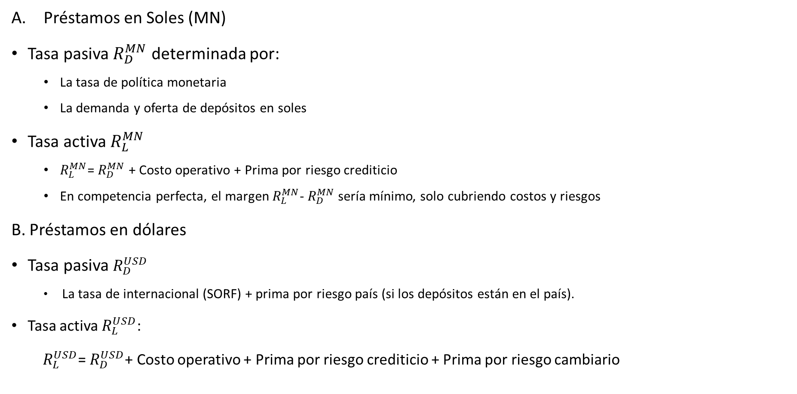
Determinación de tasas de interés: Créditos
Préstamos en Soles (MN)
Tasa pasiva $R_{D}^{MN}$ determinada por:
La tasa de política monetaria
La demanda y oferta de depósitos en soles
Tasa activa $R_{L}^{MN}$
$R_{L}^{MN}$= $R_{D}^{MN}$ + Costo operativo + Prima por riesgo crediticio
En competencia perfecta, el margen $R_{L}^{MN}$- $R_{D}^{MN}$sería mínimo, solo cubriendo costos y riesgos
B. Préstamos en dólares
Tasa pasiva $R_{D}^{USD}$
La tasa de internacional (SORF) + prima por riesgo país (si los depósitos están en el país).
Tasa activa $R_{L}^{USD}$:
$R_{L}^{USD}$= $R_{D}^{USD}$+ Costo operativo + Prima por riesgo crediticio + Prima por riesgo cambiario

Slide 7
Determinación de tasas de interés: Créditos
Si el banco decide otorgar un crédito en soles (prestar un sol), las variables que afectan su beneficio π_{L,D} son:
Una tasa de interés endógena porque hay sustitución de monedas.
El tipo de cambio (debido al cambio entre préstamos en soles y $ : elasticidad cruzada de la demanda de préstamos en soles).
El volumen de créditos en $
El costo operativo.
En síntesis, el beneficio del banco es:
π_{L,D} = R_{L}(L,L$)L + R$_{L}(L$,L)L$ Q_{f} + RM + R$M$ Q_{f} - R_{D}(D,D$)D – R$_{D}(D$,D)D$ Q_{f} -C(L,D,L$,D$)

Slide 8
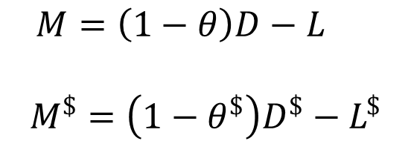
Determinación de tasas de interés : Créditos
La presencia de dos monedas lleva a la presencia de dos posiciones interbancarias: en soles y en $:
$$M=\left(1−θ\right)D−L$$
$$M^{\$}=\left(1−θ^{\$}\right)D^{\$}−L^{\$}$$

Slide 9
Determinación de tasas de interés : Créditos
Si el banco presta un sol, recibiría una tasa de interés R_{L}
Sin embargo, si ocurre algo en el mercado, los clientes podrían cambiar entre soles y $, lo que alteraría el volumen de créditos en soles y $.
Ello afecta las utilidades totales del banco porque influye en todo el volumen de crédito en $ y en el tipo de cambio.
Así el objetivo del banco es maximizar beneficios:
Max π_{L,D} = R_{L}(L,L$)L + R$_{L}(L$,L)L$ Q_{f} + RM + R$M$ Q_{f} - R_{D}(D,D$)D – R$_{D}(D$,D)D$ Q_{f} -C(L,D,L$,D$)

Slide 10
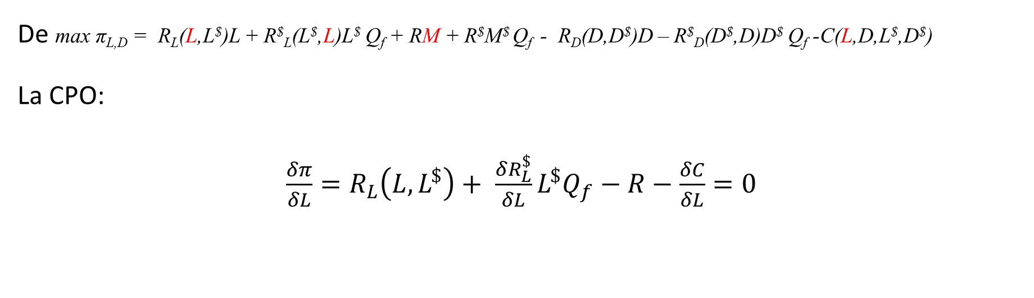
Determinación de tasas de interés : Créditos
De max π_{L,D} = R_{L}(L,L$)L + R$_{L}(L$,L)L$ Q_{f} + RM + R$M$ Q_{f} - R_{D}(D,D$)D – R$_{D}(D$,D)D$ Q_{f} -C(L,D,L$,D$)
La CPO:
$\frac{δπ}{δL}=R_{L}\left(L,L^{\$}\right)+ \frac{δR_{L}^{\$}}{δL}L^{\$}Q_{f}−R−$ $\frac{δC}{δL}=0$

Slide 11
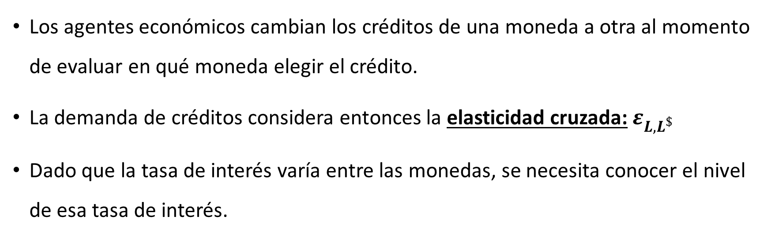
Determinación de tasas de interés : Créditos
Los agentes económicos cambian los créditos de una moneda a otra al momento de evaluar en qué moneda elegir el crédito.
La demanda de créditos considera entonces la elasticidad cruzada: $ε_{L,L^{\$}}$
Dado que la tasa de interés varía entre las monedas, se necesita conocer el nivel de esa tasa de interés.

Slide 12
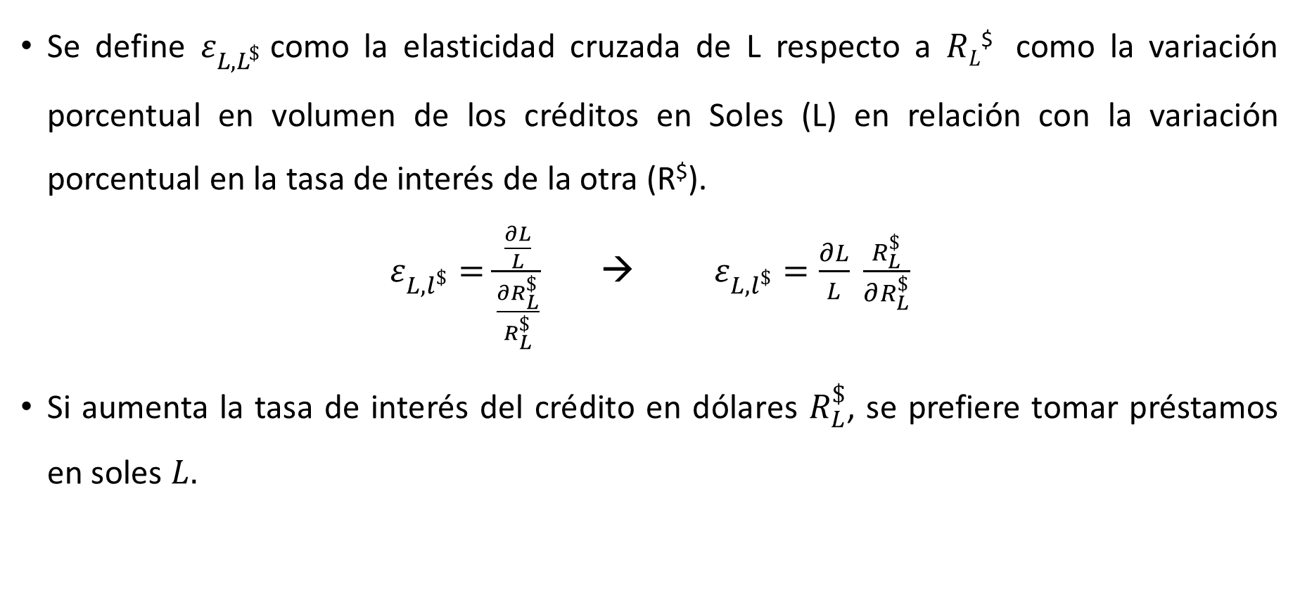
Determinación de tasas de interés : Créditos
Se define $ε_{L,L^{\$}}$como la elasticidad cruzada de L respecto a 𝑅_{𝐿}$ como la variación porcentual en volumen de los créditos en Soles (L) en relación con la variación porcentual en la tasa de interés de la otra (R$).
$ε_{L,l^{\$}}=\frac{\frac{∂L}{L}}{\frac{∂R_{L}^{\$}}{R_{L}^{\$}}}$ → $ε_{L,l^{\$}}=\frac{∂L}{L} \frac{R_{L}^{\$}}{∂R_{L}^{\$}}$
Si aumenta la tasa de interés del crédito en dólares $R_{L}^{\$}$, se prefiere tomar préstamos en soles $L.$

Slide 13
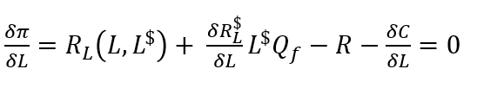
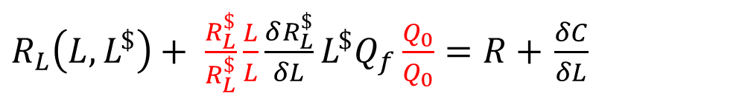
Determinación de tasas de interés : Créditos
Adicionalmente, hay una dinámica de la tasa de interés en $ porque el ingreso del banco está cambiando debido al cambio en el tipo de cambio (posible perdida cambiaria).
De la CPO:
$R_{L}\left(L,L^{\$}\right)+ \frac{R_{L}^{\$}}{R_{L}^{\$}}\frac{L}{L}\frac{δR_{L}^{\$}}{δL}L^{\$}Q_{f}\frac{Q_{0}}{Q_{0}}=R+$ $\frac{δC}{δL}$

Slide 14
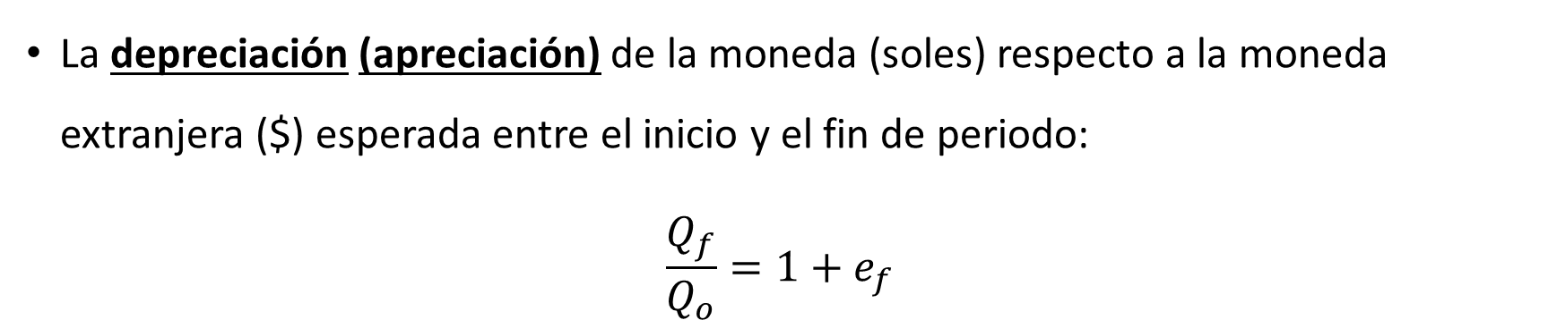
Determinación de tasas de interés : Créditos
La depreciación (apreciación) de la moneda (soles) respecto a la moneda extranjera ($) esperada entre el inicio y el fin de periodo:
$$\frac{Q_{f}}{Q_{o}}=1+e_{f}$$

Slide 15

Determinación de tasas de interés : Créditos
Para los bancos es relevante el grado de utilización de una moneda ($) respecto al total de préstamos.
El grado de dolarización de los créditos se observa mediante este parámetro
$$δ_{L^{\$}}=\frac{L^{\$}}{L}Q_{o}$$

Slide 16
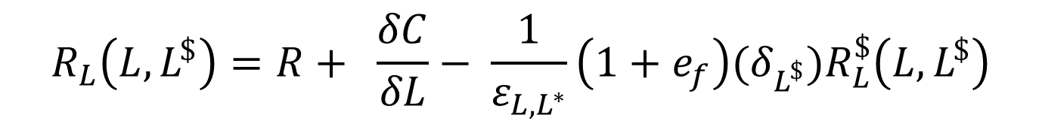
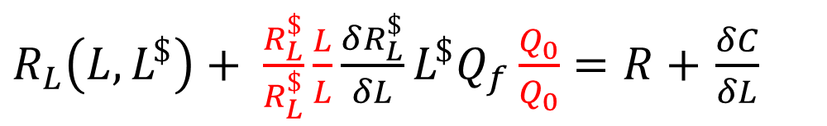
Determinación de tasas de interés : Créditos
La CPO queda:
$R_{L}\left(L,L^{\$}\right)+ \frac{R_{L}^{\$}}{R_{L}^{\$}}\frac{L}{L}\frac{δR_{L}^{\$}}{δL}L^{\$}Q_{f}\frac{Q_{0}}{Q_{0}}=R+$ $\frac{δC}{δL}$
$$R_{L}\left(L,L^{\$}\right)=R+ \frac{δC}{δL}− \frac{1}{ε_{L,L^{∗}}}\left(1+e_{f}\right){(δ}_{L^{\$}}{)R}_{L}^{\$}\left(L,L^{\$}\right)$$

Slide 17

Determinación de tasas de interés : Créditos
En competencia perfecta con una moneda, la tasa de interés de los créditos es la tasa de interés interbancaria más el costo marginal de analizar las operaciones con clientes:
Al introducir dos monedas, la tasa de interés es menor que en el caso de una sola moneda.
Por lo tanto, cuando la entidad financiera opera con dos monedas, cobrará menos por sus créditos en S/. en comparación con un escenario de competencia perfecta con una sola moneda.
$R_{L}\left(L\right)=R+$ $\frac{δC}{δL}$

Slide 18
Determinación de tasas de interés : Créditos
En un mercado de competencia perfecta, hay un enorme número de servicios y sustitutos, entonces hay un número grande de empresas y sustitución de monedas, lo cual hace más competitiva la situación
Además, como hay más competencia, no se va a cobrar mucha tasa de interés.

Slide 19
Determinación de tasas de interés : Créditos
Primera conclusión:
La situación se hace más competitiva, lo que implica que la tasa de interés de créditos bajaría.
Las tasas de interés se endogenizan: pues 𝑅_{𝐿} ahora depende de 𝑅_{𝐿}$.

Slide 20
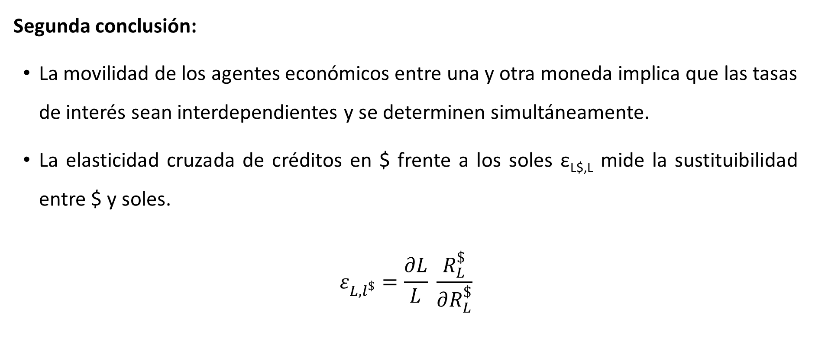
Determinación de tasas de interés : Créditos
Segunda conclusión:
La movilidad de los agentes económicos entre una y otra moneda implica que las tasas de interés sean interdependientes y se determinen simultáneamente.
La elasticidad cruzada de créditos en $ frente a los soles ε_{L$,L} mide la sustituibilidad entre $ y soles.
$$ε_{L,l^{\$}}=\frac{∂L}{L} \frac{R_{L}^{\$}}{∂R_{L}^{\$}}$$

Slide 21
Determinación de tasas de interés : Créditos
Tercera conclusión
Si la elasticidad cruzada es infinita, entonces los créditos en $ frente a soles serían perfectamente sustitutos, por lo que prácticamente se está en el caso de una misma moneda.

Slide 22
Determinación de tasas de interés: Depósitos
Proceso de optimización : Depósitos en $
Si un cliente quiere depositar $ en el banco A → el banco A debe rentabilizar ese depósito prestando el dinero a otro banco (banco B), que pagará la tasa interbancaria en $ (R$).
Sin embargo, el banco A no prestará todo el monto del depósito, sino descontando el encaje, y considerando el tipo de cambio para obtener el equivalente en soles.

Slide 23
Determinación de tasas de interés: Depósitos
Proceso de optimización : Depósitos en $
El costo de recibir este depósito implica pagar al depositante la tasa de interés en $ ajustada por el tipo de cambio.
Así, en caso de un cambio en el tipo de cambio, el cliente (depositante) podría moverse entre monedas, generando una variación en la tasa de interés de los depósitos en soles debido a los cambios en los depósitos en $.
Esos movimientos afectan las utilidades del banco (el cambio impacta el volumen total de depósitos en soles).

Slide 24
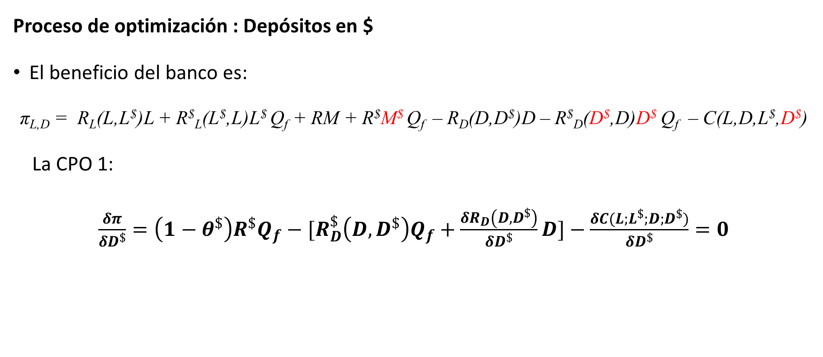
Determinación de tasas de interés: Depósitos
Proceso de optimización : Depósitos en $
El beneficio del banco es:
π_{L,D} = R_{L}(L,L$)L + R$_{L}(L$,L)L$ Q_{f} + RM + R$M$ Q_{f} – R_{D}(D,D$)D – R$_{D}(D$,D)D$ Q_{f} – C(L,D,L$,D$)
La CPO 1:
$\frac{δπ}{δD^{\$}}=\left(1−θ^{\$}\right)R^{\$}Q_{f}−[R_{D}^{\$}\left(D,D^{\$}\right)Q_{f}+\frac{δR_{D}\left(D,D^{\$}\right)}{δD^{\$}}D]−$ $\frac{δC(L;L^{\$};D;D^{\$})}{δD^{\$}}=0$

Slide 25
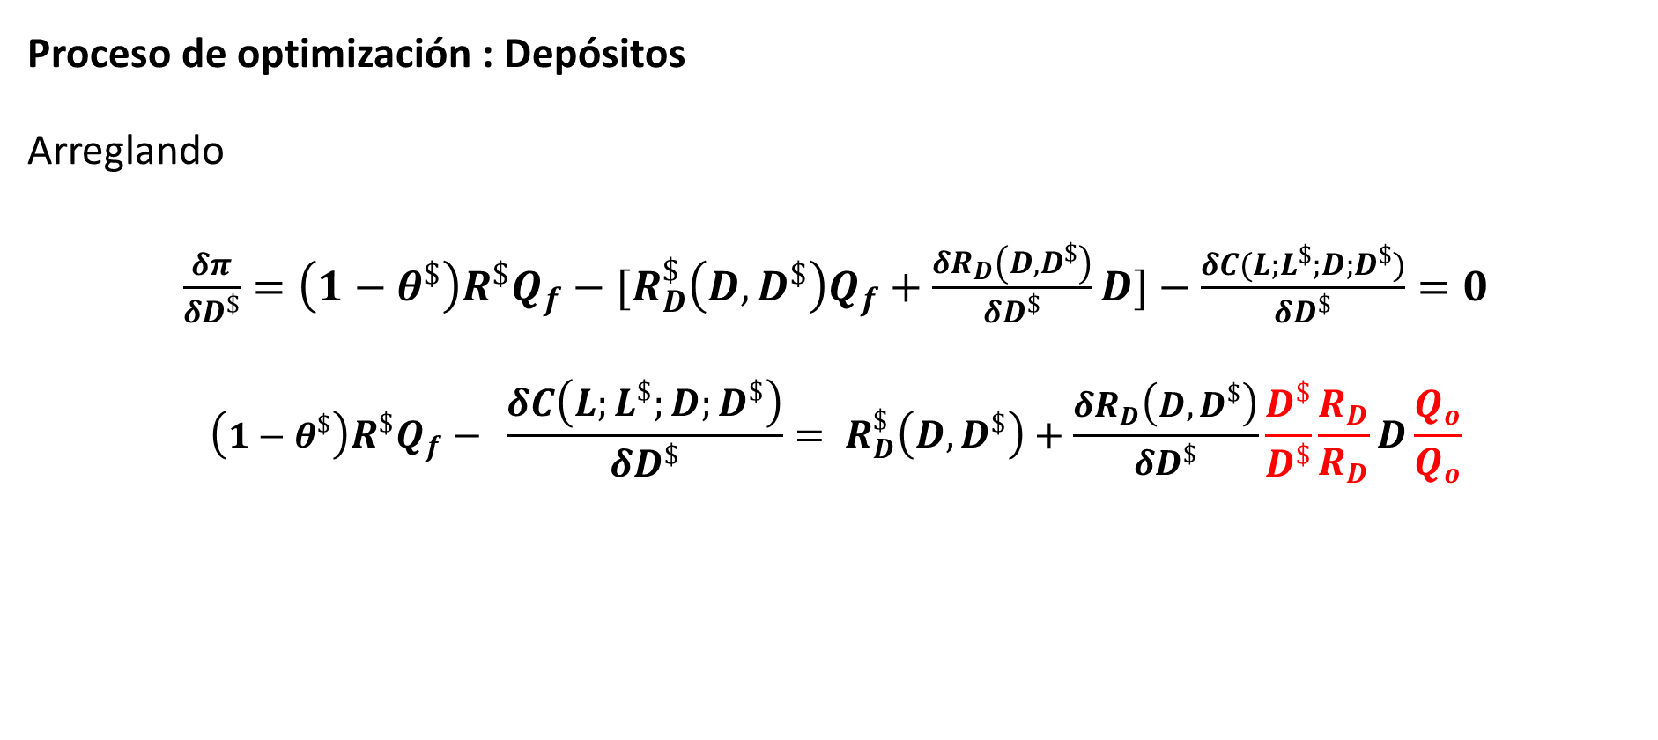
Determinación de tasas de interés: Depósitos
Proceso de optimización : Depósitos
Arreglando
$\frac{δπ}{δD^{\$}}=\left(1−θ^{\$}\right)R^{\$}Q_{f}−[R_{D}^{\$}\left(D,D^{\$}\right)Q_{f}+\frac{δR_{D}\left(D,D^{\$}\right)}{δD^{\$}}D]−$ $\frac{δC(L;L^{\$};D;D^{\$})}{δD^{\$}}=0$
$$\left(1−θ^{\$}\right)R^{\$}Q_{f}− \frac{δC\left(L;L^{\$};D;D^{\$}\right)}{δD^{\$}}= R_{D}^{\$}\left(D,D^{\$}\right)+\frac{δR_{D}\left(D,D^{\$}\right)}{δD^{\$}}\frac{D^{\$}}{D^{\$}}\frac{R_{D}}{R_{D}}D\frac{Q_{o}}{Q_{o}}$$

Slide 26
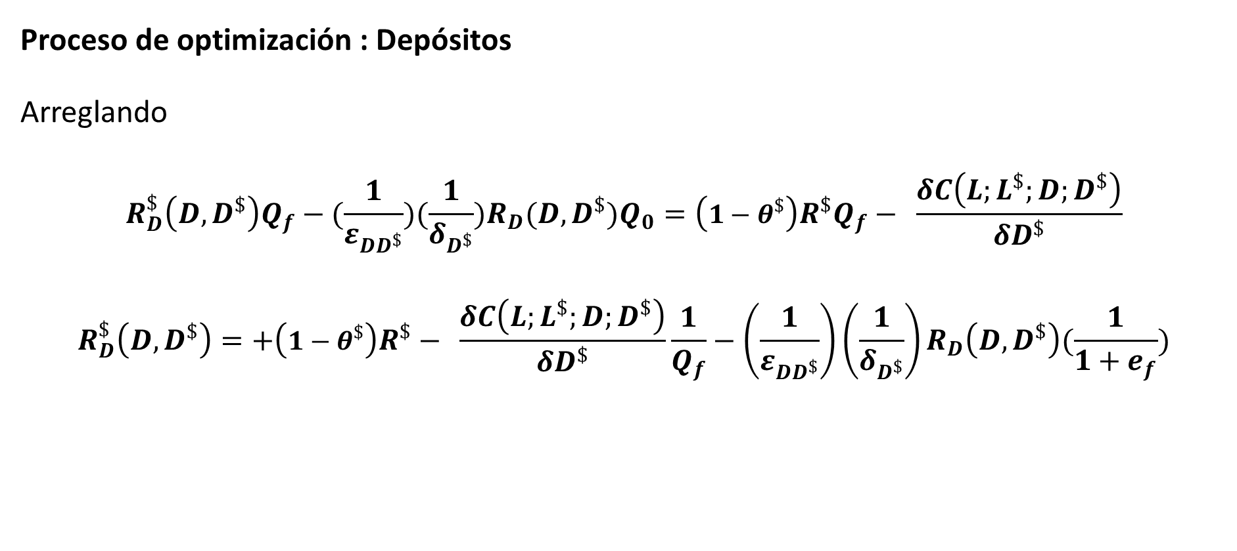
Determinación de tasas de interés: Depósitos
Proceso de optimización : Depósitos
Arreglando
$$R_{D}^{\$}\left(D,D^{\$}\right)Q_{f}−(\frac{1}{ε_{DD^{\$}}})(\frac{1}{δ_{D^{\$}}})R_{D}(D, D^{\$})Q_{0}=\left(1−θ^{\$}\right)R^{\$}Q_{f}− \frac{δC\left(L;L^{\$};D;D^{\$}\right)}{δD^{\$}}$$
$$R_{D}^{\$}\left(D,D^{\$}\right)=+\left(1−θ^{\$}\right)R^{\$}− \frac{δC\left(L;L^{\$};D;D^{\$}\right)}{δD^{\$}}\frac{1}{Q_{f}}−\left(\frac{1}{ε_{DD^{\$}}}\right)\left(\frac{1}{δ_{D^{\$}}}\right)R_{D}\left(D, D^{\$}\right)(\frac{1}{1+e_{f}})$$

Slide 27
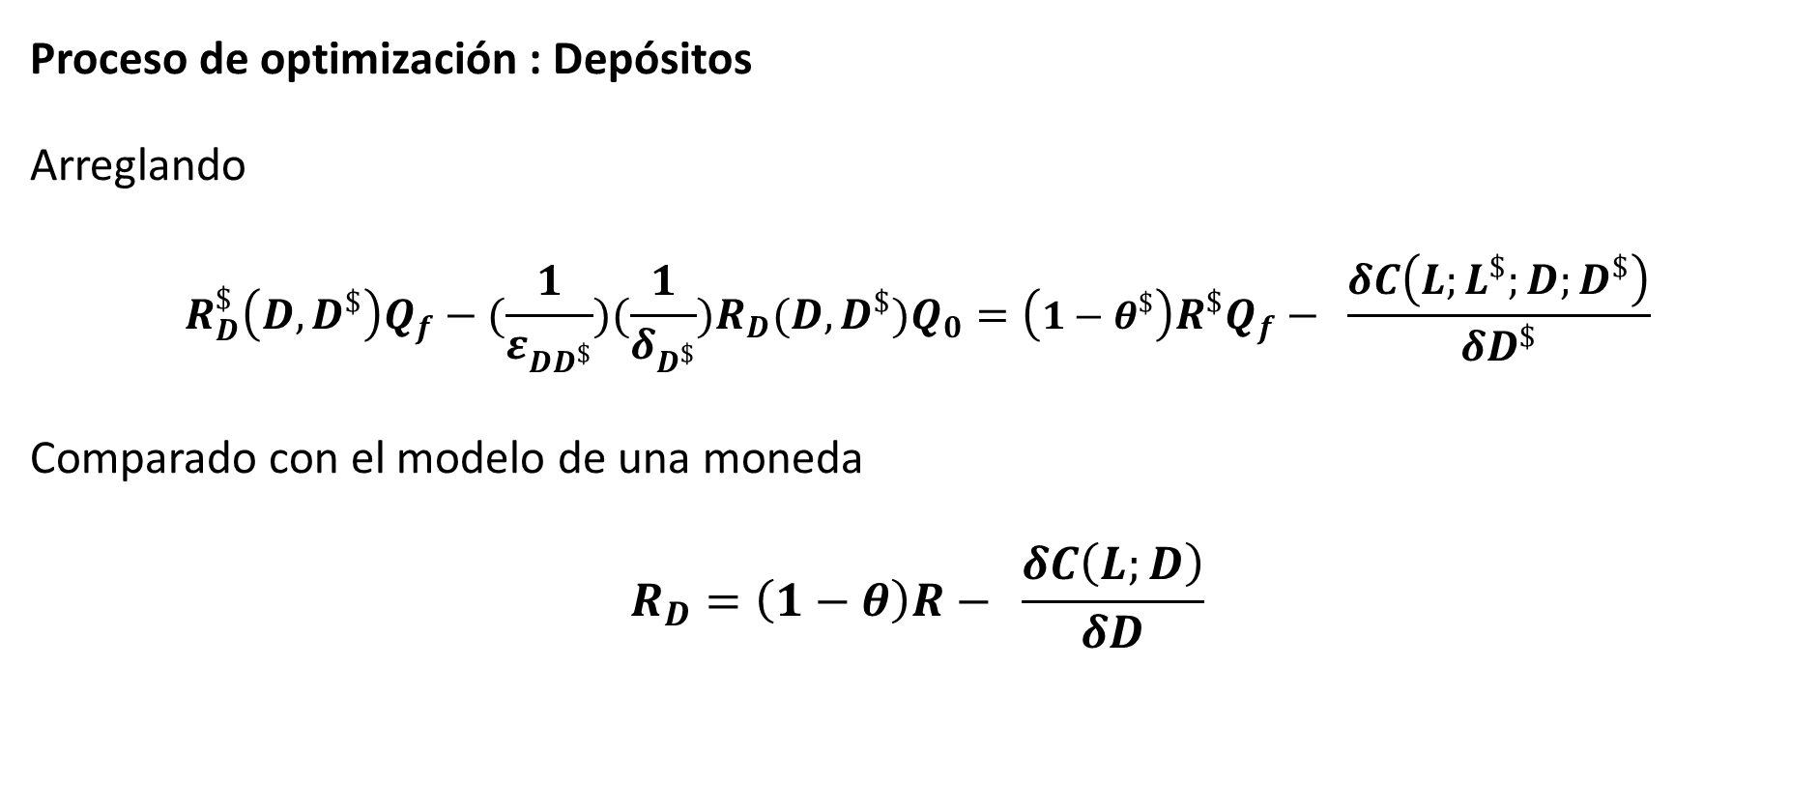
Determinación de tasas de interés: Depósitos
Proceso de optimización : Depósitos
Arreglando
$$R_{D}^{\$}\left(D,D^{\$}\right)Q_{f}−(\frac{1}{ε_{DD^{\$}}})(\frac{1}{δ_{D^{\$}}})R_{D}(D, D^{\$})Q_{0}=\left(1−θ^{\$}\right)R^{\$}Q_{f}− \frac{δC\left(L;L^{\$};D;D^{\$}\right)}{δD^{\$}}$$
Comparado con el modelo de una moneda
$$R_{D}=\left(1−θ\right)R− \frac{δC\left(L;D\right)}{δD}$$

Slide 28
Determinación de tasas de interés: Depósitos
Proceso de optimización : Depósitos
Cuando hay dos monedas, la tasa de depósitos es mayor.
Ello significa que el banco ofrece una tasa de interés más alta en comparación con la tasa de interés cuando solo hay una moneda (debido a la sustituibilidad entre monedas: si los depósitos en $ ofrecen una tasa más baja, los depositantes se moverán hacia los S/, y viceversa).
Esta dinámica presiona las tasas hacia arriba y reduce cualquier diferencia (spread) entre las tasas de ambas monedas. Esta es la consecuencia de la competencia entre las dos monedas.
La sustituibilidad hará que haya simultaneidad entre tasas de interés de depósitos en S/ y $ así como hubo en las tasas de créditos en S/ y $, porque los agentes se están moviendo entre una moneda u otra.

Slide 29
CONTENIDO DETALLADO
Determinación de tasas de interés
Mercado de competencia monopolística

Slide 30
ADQUISICIÓN (IATC)

Slide 31
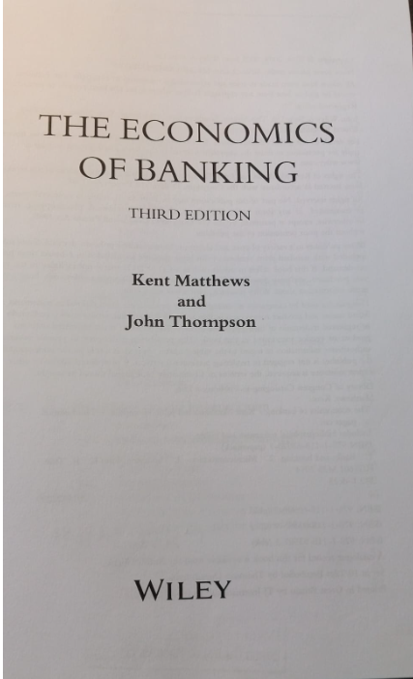


Slide 32
Fuente:
De Gregorio Macroeconomía (7a ed.):
Capitulo 16: Oferta de dinero, politica monetaria e inflación (415-443)

Slide 33
TRANSFERENCIA (IATC)

Slide 34
SET DE EJERCICIOS 1

Slide 35
CIERRE (IATC)

Slide 36
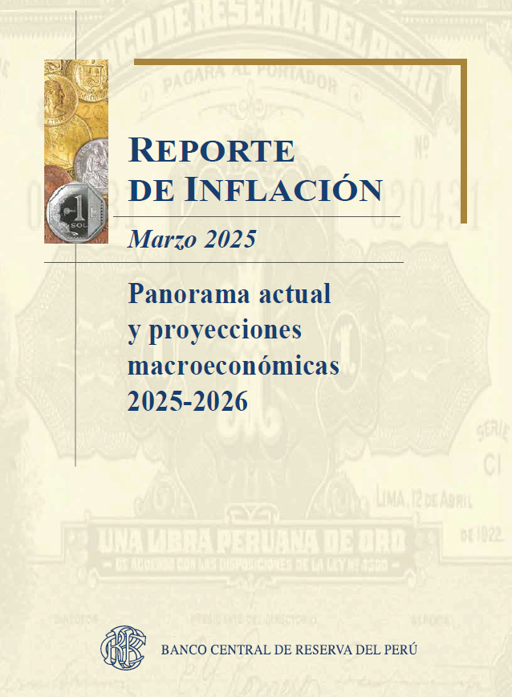
Actividad de cierre
Se evalúa lo aprendido por medio:
De comentarios de noticias de la actualidad relacionados al consume, inversion y gasto de gobierno

